Slide 1
시그니처 브랜드관 개편 디렉토리 구조

Slide 2
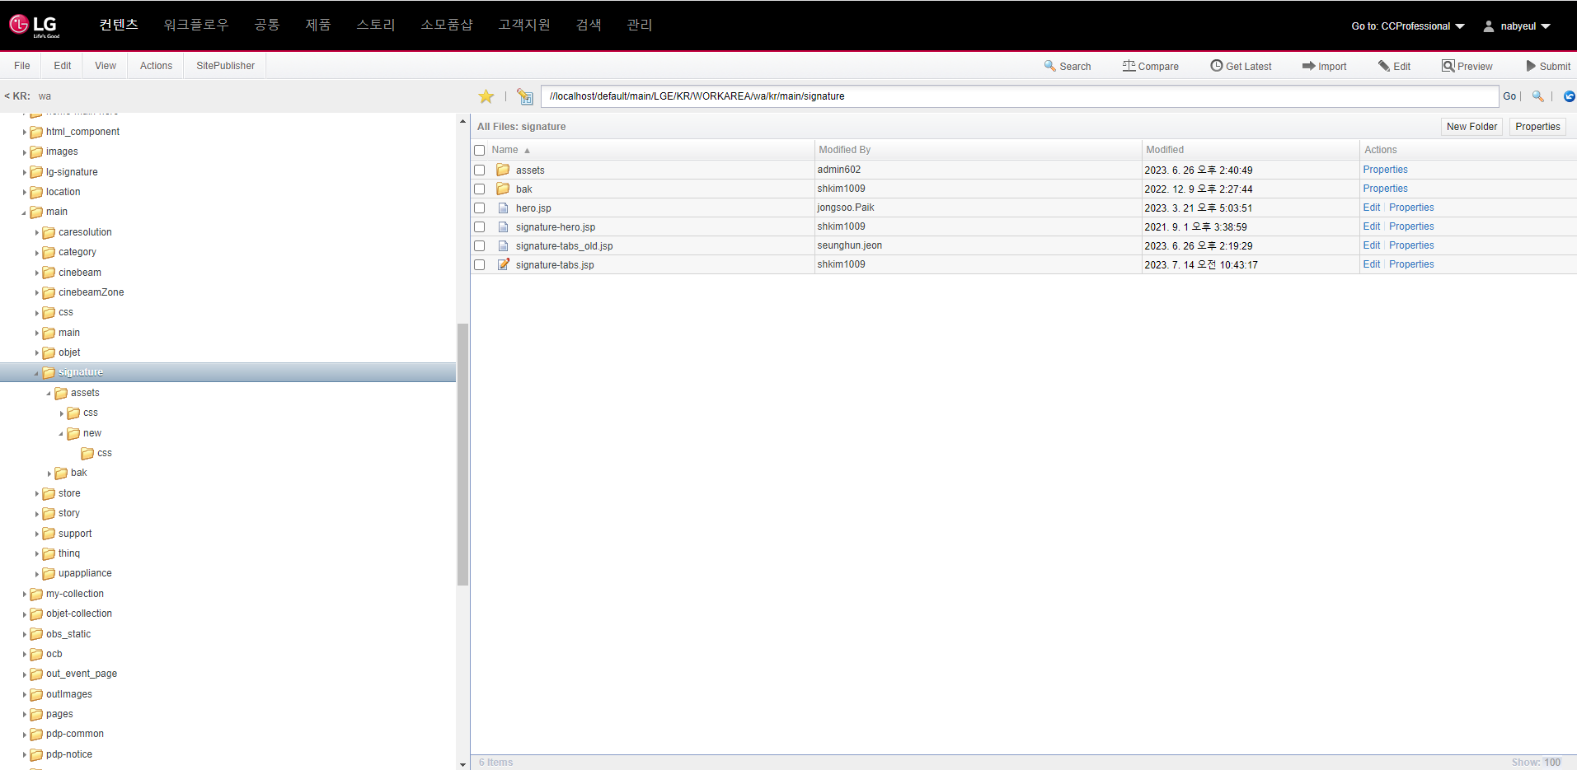
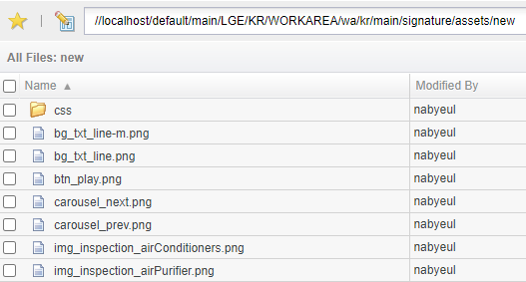
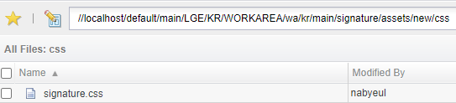
html 작업 경로
/kr/main/signature/
이미지 파일 경로
/kr/main/signature/assets/new/
css 작업 경로
/kr/main/signature/assets/new/css/

Slide 3
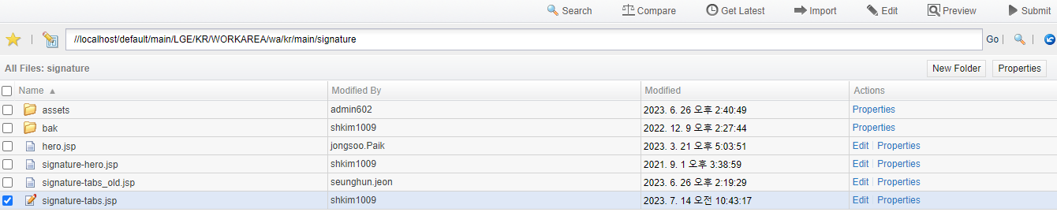
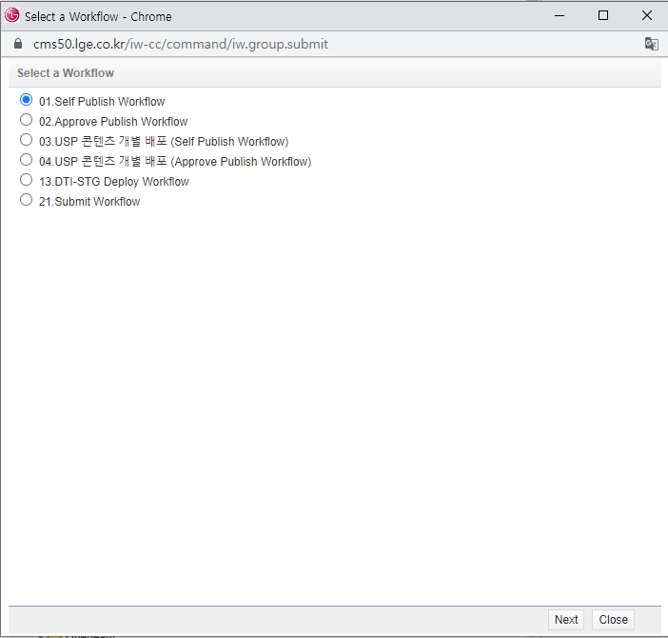
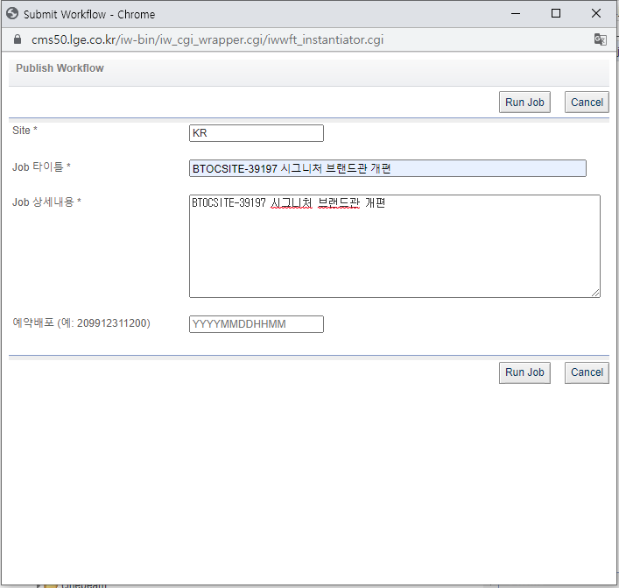
2
1
1
작업된 파일 선택
3
2
Submit 버튼 클릭
3
01.Self Publish Workflow 선택 후 Next 클릭
4
Job 타이틀, 상세내용 작성 후 Run Job 버튼 클릭
4
4번까지 진행되면
STG 반영 완료

Slide 4
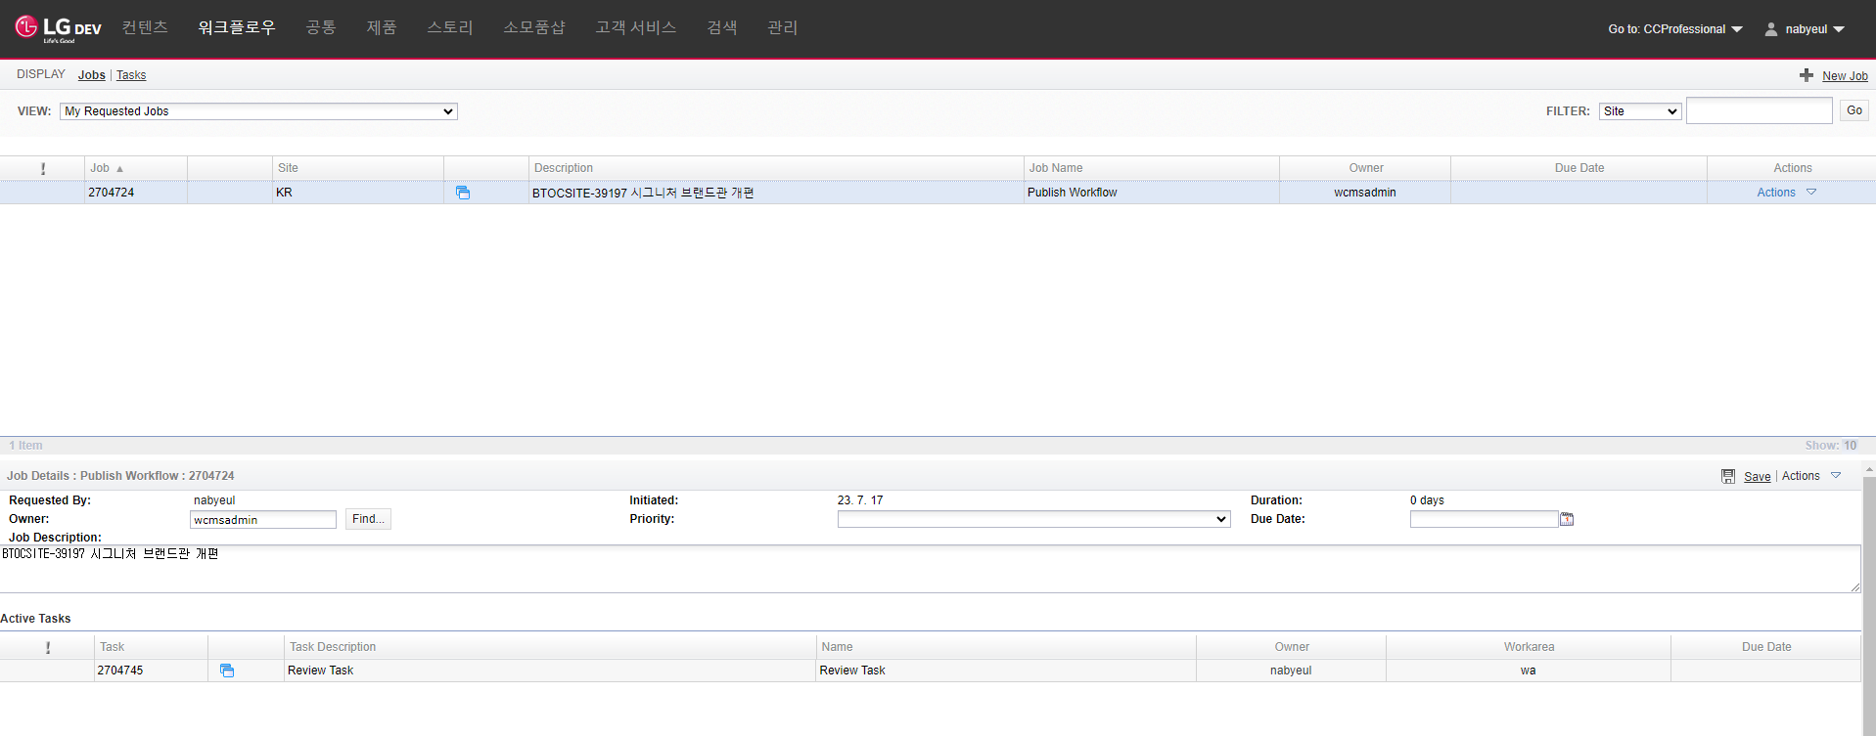
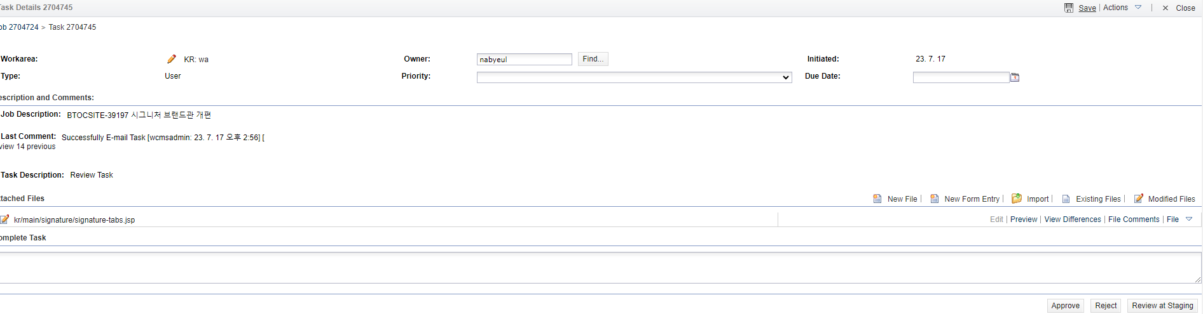
5
6
5
워크플로우 메뉴 클릭
6
윈도우창 아이콘 클릭
7
Approve 버튼 클릭
7번까지 진행되면
운영 반영 완료
7

